Slide 1
JS Quase Avançado
1.JQUERY
2.Scope

Slide 2
Jquery
$ -> seletor especifico
IMPERATIVO – o que significa?
AJAX E JQUERY
https://jquery.com/

Slide 3
Jquery
Events JQUERY
Mouse Events | Keyboard Events | Form Events | Document/Window Events
click | keypress | submit | load
dblclick | keydown | change | resize
mouseenter | keyup | focus | scroll
mouseleave |  | blur | unload
Selector
Boa prática - $(document).ready(function(){ // jQuery methods go here... }); ou
$(function(){ // jQuery methods go here... });

Slide 4

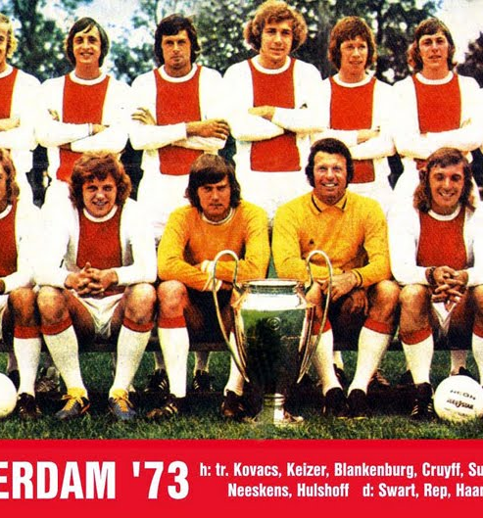
Ajax em jquery
$.ajax({
url: “link",
type: 'GET',
dataType: 'json', // added data type
success: function(res) {
console.log(res);
resP.innerText = res['value']
}
}); */

Slide 5
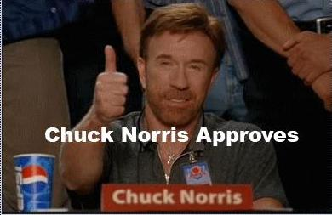

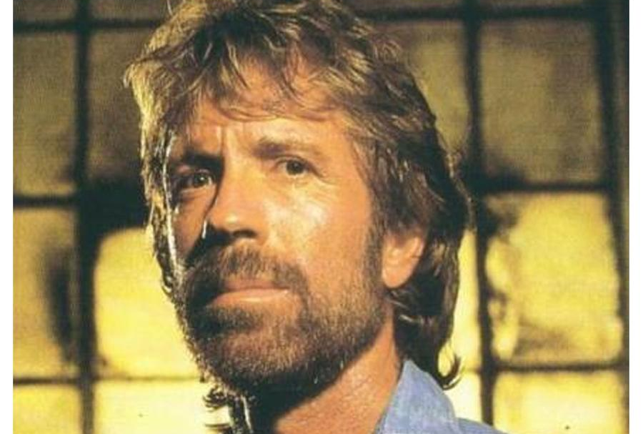
Fetch de uma piada com gif the espera
Literalmente isso.
https://api.chucknorris.io/jokes/random

Slide 6
Mais conceitos em JS
Revisão Scope
Control Flow com operador ternário – statment ? 1 : 0;
Escrever uma função que retorna bool
Criar uma variável que depende dessa função se true, a variável tem o valor de “Verdade” se False de “Mentira”.
Switch
switch(expression) { case x: // code block break; case y: // code block break; default: // code block }

Slide 7






Mini exercício como fica em ternário
function wierdHair(){
return true;
}
function SpotTheAnimeMainCharacter () {
if ( wierdHair() ) {
return ” Protagonist”;
} else {
return ”Irrelevant”;
}
}

Slide 8
Let e const
Var vs Let
const base =1;
let test = true;
if(base>1){
let test = false;
//Log here
}
//Log here

Slide 9
Classes!
Isto Voces sabem…

Slide 10
Desafio – criam um objecto cao semelhante a class mas com parâmetro definidos
var nomeDaVar = { Oneparametro: “x", Twoparametro: “y", Thereeparameto : 1,
Metodo : function() { return this.OneParametro + " " + this.TwoParameto; } };

Slide 11
Desafio – criam um objecto cao semelhante a class com contructor
No Help here.

Slide 12
ES10 e JS
ECAMAScript10
Remember the 6 and the 8.
BABEL
https://github.com/daumann/ECMAScript-new-features-list

Slide 13
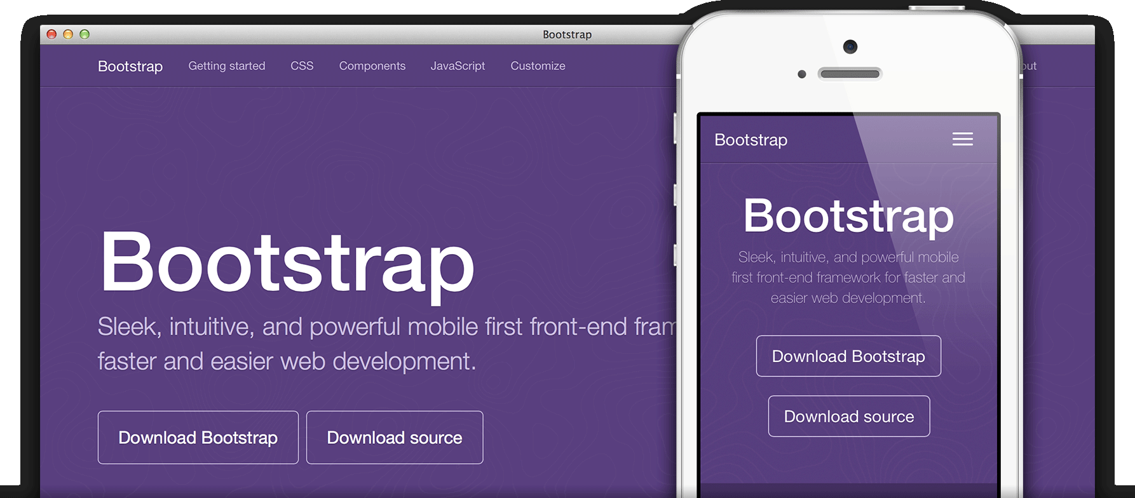

Slide 14
Criar html
https://getbootstrap.com/docs/4.3/getting-started/introduction/
Adicionar
<link rel="stylesheet" href="https://stackpath.bootstrapcdn.com/bootstrap/4.3.1/css/bootstrap.min.css" integrity="sha384-ggOyR0iXCbMQv3Xipma34MD+dH/1fQ784/j6cY/iJTQUOhcWr7x9JvoRxT2MZw1T" crossorigin="anonymous">
<script src="https://code.jquery.com/jquery-3.3.1.slim.min.js" integrity="sha384-q8i/X+965DzO0rT7abK41JStQIAqVgRVzpbzo5smXKp4YfRvH+8abtTE1Pi6jizo" crossorigin="anonymous"></script>
<script src="https://cdnjs.cloudflare.com/ajax/libs/popper.js/1.14.7/umd/popper.min.js" integrity="sha384-UO2eT0CpHqdSJQ6hJty5KVphtPhzWj9WO1clHTMGa3JDZwrnQq4sF86dIHNDz0W1" crossorigin="anonymous"></script>
<script src="https://stackpath.bootstrapcdn.com/bootstrap/4.3.1/js/bootstrap.min.js" integrity="sha384-JjSmVgyd0p3pXB1rRibZUAYoIIy6OrQ6VrjIEaFf/nJGzIxFDsf4x0xIM+B07jRM" crossorigin="anonymous"></script>

Slide 15
Estrutura
<div class="container">
<div class="row">
<div class="col">
</div>
</div>
</div>

Slide 16
Tamanhos
Col-md-8
Offset-md-3
ABOUT NESTING

Slide 17


Criar uma página de apresentação básica para uma serie: “JoJo”, “top Gerar”, etc…
Nav bar.
Jumbotron
Progress bar - encostada a direita que quanto maior o ecran, menos ocupa.
Card centrada no ecran que ocupa “4” com imagem combinada com pills cada pill tem um botao esta abrem na card : card title - titulo/ cardtext - imagem da season e descrição da season, em baixo um – rating.
Um footer que tem no mínimo uma List group

